Slide 1
FIRAT ÜNİVERSİTESİ
TEKNOLOJİ FAKÜLTESİ
KONU : FONKSİYONLARLA ANALİZ VE ÇIKARTMA, TEKRARLAMAYA GİRİŞ
DERLEYENLER:
Ahmet Can ÇAKIL
Ali Murat GARİPCAN
Özgür AYDIN
Şahin KARA
KONTROL : Prof. Dr. Asaf VAROL

Slide 2
Konu Başlıkları
Fonksiyonlar
Fonksiyon nedir?
Parametre nasıl tanımlanır?
Return deyimi
Tekrarlama
Tekrarlama Nedir?
Tekrarlama Tipleri
Örnekler

Slide 3
Fonksiyonlar
En basit tanımıyla fonksiyon, birbiriyle ilişkili deyimleri, kod parçalarını bir araya toplamamızı sağlayan bir “kod bloğu”dur.
Python’daki fonksiyonlar bize işlerimizi otomatikleştirme imkanı sağlar. Fonksiyonların bu otomatikleştirme işini nasıl yerine getirdiğini bu bölümde inceleyeceğiz.
Bu bölümü bitirip fonksiyonlar konusunu öğrendiğimizde, Python’da ileriye doğru çok önemli ve büyük bir adım atmış olacağız...

Slide 4
Fonksiyonlar
Aslında fonksiyonlar bizim yabancısı olduğumuz bir kavram değil. Şimdiye kadar Python’da pek çok fonksiyon gördük ve kullandık.
Örneğin, print() komutunun bir fonksiyon olduğunu ilk sunularımızda en başta söylemiştik. Aynı şekilde, daha önceki derslerimizde gördüğümüz ve işlerimizi bir hayli kolaylaştırmış olan range(), len(), round(), str(), int(), list(), dict(), tuple() vb. komutların birer fonksiyon olduğunu biliyoruz. Biz bu bölümde buna benzer fonksiyonları nasıl oluşturabileceğimizi öğreneceğiz.

Slide 5
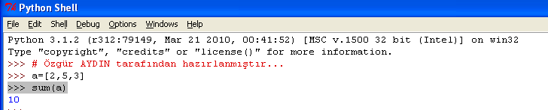
Fonksiyon Tanımlamak
Giriş kısmında söylediğimiz gibi, fonksiyonlar işlerimizi otomatikleştirmemizi sağlar. Örneğin, sum() adlı fonksiyonumuzu inceleyelim. Bu fonksiyon bize, bir liste içindeki bütün sayıların toplamını vermektedir.
Peki bu fonksiyon nasıl oluyor da işlerimizi otomatikleştirmemizi sağlıyor?

Slide 6
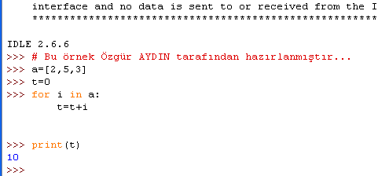
Fonksiyon Tanımlamak
Bir an için Python’da fonksiyon diye bir şeyin olmadığını varsayalım. Yukarıdaki gibi, bir liste içindeki bütün sayıları toplamak istediğimizde şöyle bir şey yazmamız gerekecekti:
Başka bir grup sayıyı toplamak istediğimizde ise bu kodları en baştan tekrar yazmak zorunda kalacaktık:

Slide 7
Fonksiyon Tanımlamak
Python’da bir fonksiyonu kullanabilmek için öncelikle o fonksiyonu tanımlamamız gerekir. Bu tanımlama işini def adlı bir parçacık yardımıyla yapıyoruz. Python’da bir fonksiyon şöyle tanımlanır :
def fonksiyon_adı():
Örnek: def carp():
Burada def parçacığı fonksiyonumuzu tanımlamamızı sağlıyor. “carp()” ise fonksiyonumuzun adı...
Bu arada “carp” kelimesinin sonuna “()” işaretini ve ardından da iki nokta üst üsteyi koymayı asla unutmuyoruz.

Slide 8
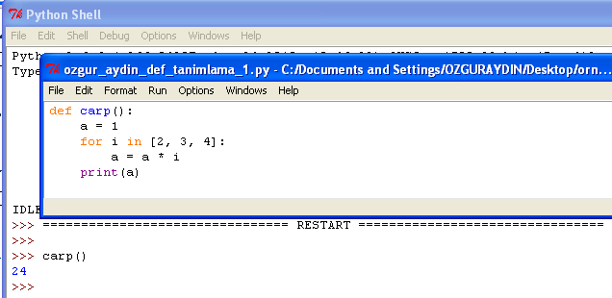
Fonksiyon Tanımlamak
Şimdi yapmamız gereken şey fonksiyonumuzun içeriğini yazmak olacak:
Yalnız dikkat ederseniz, burada yazdığımız fonksiyonlar kısıtlı. Bu fonksiyonlar sadece “2”, “3” ve “4” sayıları üzerinde işlem yapabiliyor.
Bunun nedeni bizim bu üç sayıyı fonksiyon içinde doğrudan tanımlamış olmamız...

Slide 9
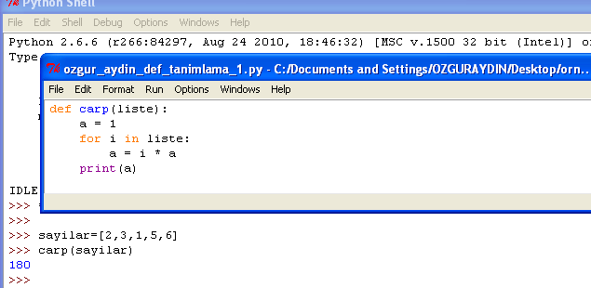
Fonksiyon Tanımlama :Parametre Gönderme
Eğer fonksiyonumuzu daha esnek bir hale getirmek istersek, örneğin carp() fonksiyonunu şu şekilde yazmamız gerekir:
Bu örneğimizde ise carp fonksiyonu için çağırıldığı yerde bir arguman/parametre gönderilmesini istedik ve bu gönderilen değerlerin çağrılmasını sağladık.

Slide 10
Fonksiyon Tanımlama: Parametre Gönderme
Gördüğünüz gibi fonksiyonlar, yazdığımız kodları bir araya toplamamızı, gruplandırmamızı da sağlamanın yanı sıra, yapacağımız işlemler için bir şablon oluşturma vazifesi de görüyor. Pek çok kez kullanmamız gereken işlevleri bir şablon haline getirerek, bu şablon üzerinden, benzer işlemleri tek bir komutla halledebiliyoruz. İlerleyen derslerimizde “modüller” konusunu öğrendiğimizde bu fonksiyonları çok daha verimli bir biçimde kullanabileceğiz.
Fonksiyonlar olmasaydı bir program içinde defalarca yazmak zorunda kalacağımız kodları bir kez fonksiyon olarak tanımladıktan sonra program içinde tekrar tekrar kullanabiliriz. Eğer kodlarda bir değişiklik yapmamız gerekirse sadece fonksiyon içinde değişiklik yapmamız yeterli olacaktır. Öbür türlü, program içinde oraya buraya dağılmış kod parçalarını tek tek bulup düzeltmemiz gerekecekti.

Slide 11
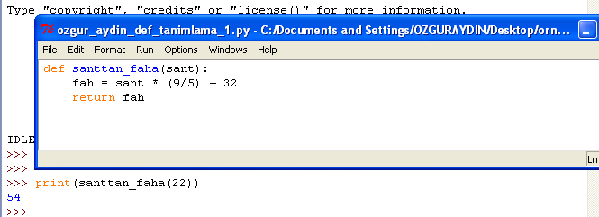
Fonksiyon Tanımlama :Return() deyimi
Bu bölümde inceleyeceğimiz bir başka önemli konu da return deyimi olacak. return kelime olarak “döndürmek” anlamına gelir. Buradaki “döndürmek” ifadesi “iade etmek” veya “vermek” anlamına gelmektedir. Peki fonksiyonlarla bu kavramın ne ilgisi olabilir? İsterseniz bunu bir örnekle görmeye çalışalım:

Slide 12
Fonksiyon Tanımlama :Return() deyimi
Örneğimizde santigrat olarak verilen bir derecenin fahrenhayt karşılığını bulan bir fonksiyon tanımladık. Bunun az önceki örneklerden farkı dönüş değeri olarak return() ifadesinin kullanılmış olmasıdır. Biz return() deyimi ile fonksiyondan dönen değeri bir değişkene atarak programın diğer bölümlerinde de kullanabiliriz.

Slide 13
Yineleme Nedir?
Bir önceki dersimizden hatırladığımız yineleme, bir cümle kümesinin yinelemeli (tekrarlı) olarak yürütülmesi işlemine verilen isimdi.
Bu bölümde ise yinelemeye ait döngü tiplerini tekrar hatırlayacağız ve birkaç örnek ile konuyu pekiştirmeye çalışacağız. Python’da kullanılan döngü tiplerini sayacak olursak :
While Döngüsü (while loop)
For Döngüsü (for loop)
döngülerinden bahsedebiliriz.

Slide 14
Yineleme Nedir?
Bir önceki dersimizden hatırladığımız yineleme, bir cümle kümesinin yinelemeli (tekrarlı) olarak yürütülmesi işlemine verilen isimdi.
Bu bölümde ise yinelemeye ait döngü tiplerini tekrar hatırlayacağız ve birkaç örnek ile konuyu pekiştirmeye çalışacağız. Python’da kullanılan döngü tiplerini sayacak olursak :
While Döngüsü (while loop)
For Döngüsü (for loop)
döngülerinden bahsedebiliriz. Ancak döngüler için bir çok kolaylık sağlayacak olan range() fonksiyonunu da bu bölümde detaylı bir şekilde göreceğiz.

Slide 15
While Cümlesi
İngilizce bir kelime olan “while”, Türkçe’de ”... iken, ... olduğu sürece” gibi anlamlara gelir.
Bir önceki bölümde söylediğimiz gibi, döngüler sayesinde programlarımızın sürekli olarak çalışmasını sağlayabiliriz.
Öncelikle while döngüsünün temellerini kavrayarak işe başlayalım.
Basit bir while döngüsü kabaca şuna benzer:
a = 1
while a == 1:
a değişkeninin değeri “1” olduğu sürece anlamına gelen bu ifade henüz tamamlanmamış bir döngünün ilk adımlarıdır..

Slide 16
While Cümlesi
Gördüğünüz gibi cümlemiz henüz eksik. Yani belli ki bunun bir de devamı olacak. Ayrıca while ifadesinin sonundaki ”:” işaretinden anladığımız gibi, bundan sonra gelecek satır girintili yazılacak. Devam edelim:
a = 1
while a == 1:
print("bilgisayar çıldırdı!")
Bu programı çalıştırdığımızda Python verdiğimiz emre sadakatle uyacak ve a değişkeninin değeri “1” olduğu müddetçe de bilgisayarımızın ekranına “bilgisayar çıldırdı!” yazısını dökecektir. Programımızın içinde a değişkeninin değeri “1” olduğu ve bu değişkenin değerini değiştirecek herhangi bir şey bulunmadığı için Python hiç sıkılmadan ekrana “bilgisayar çıldırdı!” yazısını basmaya devam edecektir. Eğer siz durdurmazsanız bu durum sonsuza kadar devam edebilir. Bu çılgınlığa bir son vermek için klavyenizde CTRL+C veya CTRL+Z tuşlarına basarak programı durmaya zorlayabilirsiniz...

Slide 17
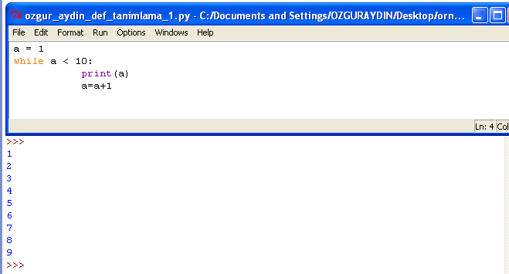
While Cümlesi
Burada programımızı sonsuz bir döngüye sokmuş olduk (infinite loop). Esasında sonsuz döngüler genellikle bir program hatasına işaret eder. Yani çoğu durumda programcının arzu ettiği şey bu değildir. O yüzden doğru yaklaşım, döngüye soktuğumuz programlarımızı durduracak bir ölçüt belirlemektir. Yani öyle bir kod yazmalıyız ki, “a” değişkeninin “1” olan değeri bir noktadan sonra artık “1” olmasın ve böylece o noktaya ulaşıldığında programımız dursun. Bu nedenle bir önceki örneği aşağıdaki biçimde kullanmak çok daha uygun olacaktır.
a = 1
while a < 10:
print(a)
a=a+1
Bu şekilde kullanıldığı takdirde programımız a değeri 10’dan küçük olduğu sürece çalışacak ve her çalışmasında ekrana a değerini yazdıracaktır.

Slide 18
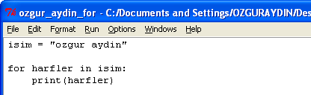
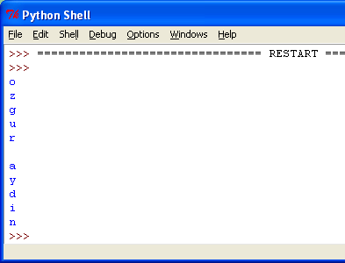
Yineleme : For Loop Cümlesi
Python’da işleyeceğimiz ikinci döngü, for döngüsüdür.
for döngüsü, Python’daki en sık kullanılan öğelerden biridir desek abartmış olmayız. Bu döngünün Python programlama dilinde oldukça geniş bir kullanım alanı vardır. Bu döngünün ne işe yaradığını ve nasıl kullanıldığını öğrendikten sonra, Python’da yapabildiklerimizin epey arttığını göreceksiniz.
Ayrıca bu bölümde for döngüsünü işlerken bir yandan da çok önemli bazı başka yeni araçlar da öğreneceğiz.
İsterseniz for döngüsünü doğrudan tarif etmeye çalışmak yerine, basit bir örnek yardımıyla bu döngüyü kavramaya çalışalım:
Burada, Python’a kabaca şöyle bir emir vermiş oluyoruz:
“isim” adlı değişkenin içindeki öğelerin her birini tek tek “harfler” olarak adlandır! Ardından da bu “harfler” değişkenini ekrana bas!
Bu emrimizi duyan Python “ozgur aydin” adlı karakter dizisine şöyle bir bakacak, bu karakter dizisi içinde gördüğü bütün harfleri tek tek tarayacak, bu harflerin her birine “harfler” adını verecek ve “harfler” olarak adlandırdığı bu öğeleri tek tek ekrana basacaktır...

Slide 19
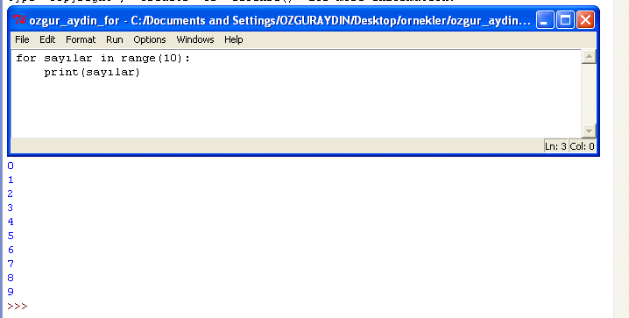
For loop Cümlesi
Bir önceki örnekte gördüğümüz gibi kodları çalıştırdığımızda da “ozgur aydin” adlı karakter dizisinin bütün harfleri tek tek ekrana basılmıştı. Bu örnekte, karakter dizimizi, önce bir değişkene atamak zorunda kalmadan doğrudan for döngüsü içine de yerleştirebiliyoruz.
Hatırlarsanız, bir önceki bölümde while döngüsünü işlerken şuna benzer bir örnek vermiştik:
a = 1
while a < 10:
print(a)
a=a+1
Bu kodları çalıştırdığımız zaman, 1’den 10’a kadar olan sayıların ekrana basıldığını görürüz. Böyle bir şeyi for döngüsünü kullanarak, daha kolay bir şekilde yapabiliriz:
Burada farkettiğiniz gibi bir önceki dersimizde kullandığımız range() fonksiyonu ile sıralı bir liste oluşturduk ve bu liste içerisinde ki sayıları yazdırdık.

Slide 20
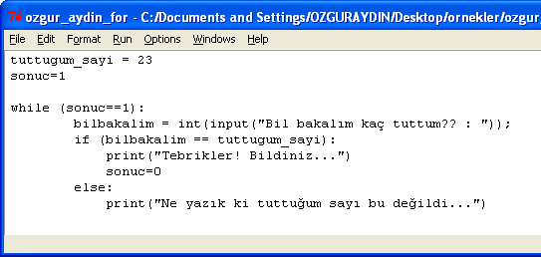
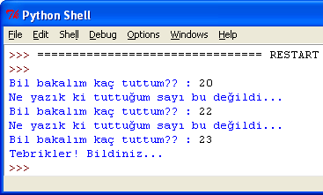
Örnek 1
Sayı tahmin oyunu…

Slide 21
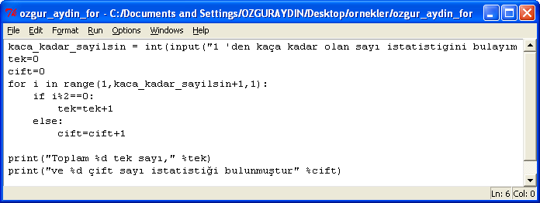
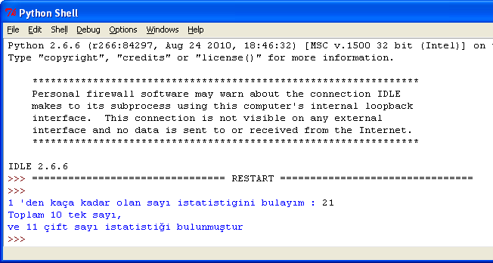
Örnek 2

Slide 22
KAYNAKLAR
http://ocw.mit.edu/courses/electrical-engineering-and-computer-science/6-00-introduction-to-computer-science-and-programming-fall-2008/lecture-videos/embed04/
http://www.istihza.com/py3/dongu.html
http://www.tutorialspoint.com/python/python_while_loop.htm
http://www.tutorialspoint.com/python/python_for_loop.htm
http://www.tutorialspoint.com/python/python_loop_control.htm

